Slide 1
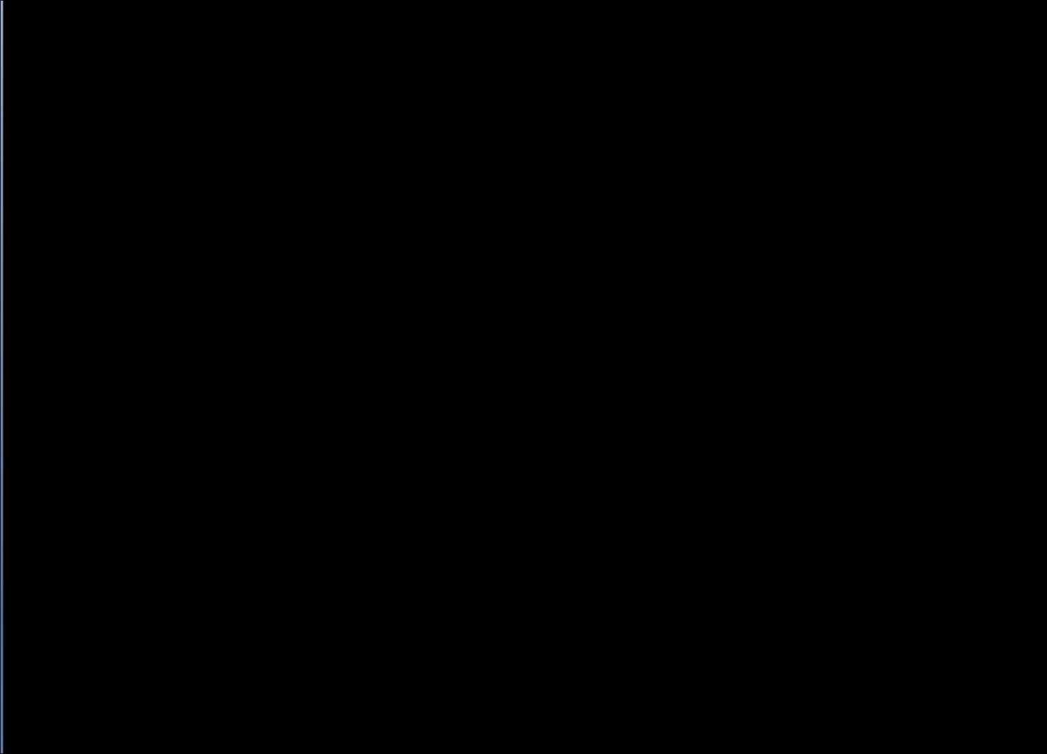
Funciones

Slide 2
¿Qué es una función?
Una función en programación, es un subprograma o subalgoritmo que toma uno o más valores (argumentos) y devuelve un resultado (valor de la función para los argumentos dados).

Slide 3
Sintaxis de una función:
nombre de
la función
nombre del retorno
parámetros
Funcion suma <- sumar(num1,num2)
Definir suma como entero;
suma <- num1+num2;
FinFuncion
tipo de retorno

